Slide 1
Windows 95

Slide 2
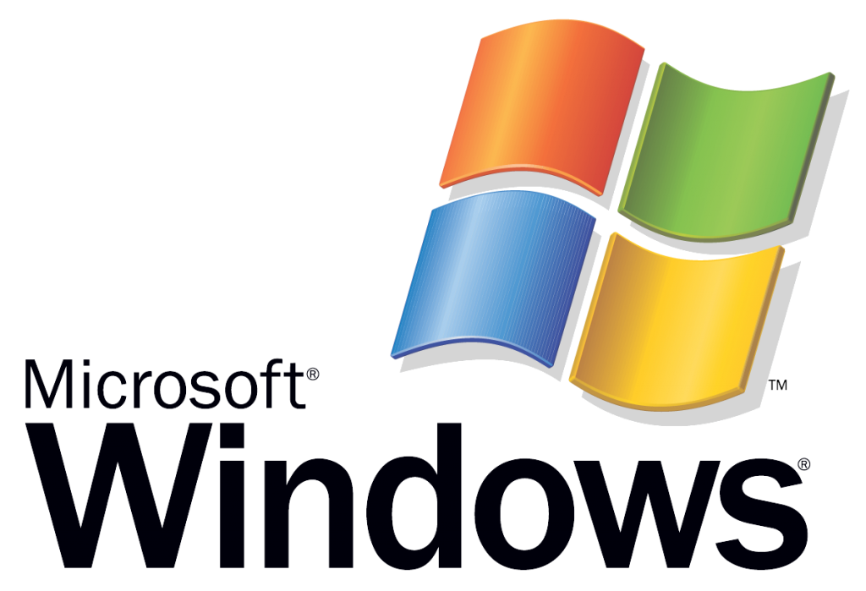
Windows 95 (кодове ім'я Chicago) — гібридна 16-/32-розрядна графічна операційна система, випущена 24 серпня 1995 року корпорацією Microsoft.

Slide 3
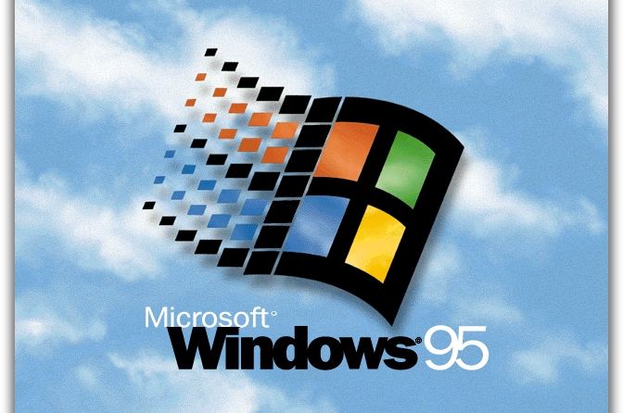
Windows 95
Windows 95 — результат об'єднання продуктів MS-DOS і Windows, які раніше розповсюджувались окремо. Windows 95 є першою системою Windows, що позбавлена підтримки старих 16-розрядних процесорів x86 і, таким чином, такою, що потребує процесор Intel 80386 (або сумісного) в захищеному режимі.

Slide 4
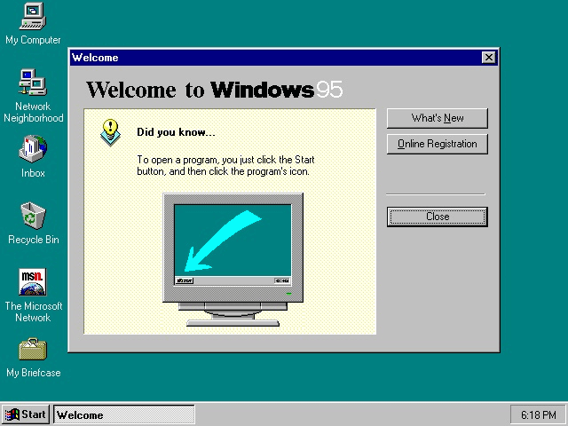
Windows 95
Windows 95 містить значні покращення графічного інтерфейсу користувача і внутрішнього механізму системи, включаючи робочий стіл і меню «пуск»

Slide 5
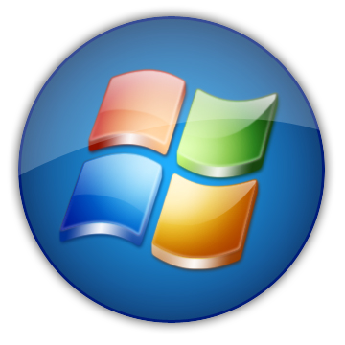
Також завдяки малим вимогам до пристрою, Windows 95 було запущено на мобільних телефонах, планшетах і навіть годинниках.
Windows 95

Slide 6
При поставці Windows 95 на дискетах використовувалися спеціальним чином відформатовані дискети об'ємом 1,68 МБ. Багато хто вважав, що це зроблено з метою створити перешкоди для несанкціонованого копіювання дистрибутива. Насправді ж, це дозволило заощадити на дискетах, зменшивши їх кількість з 15 до 13
Демонстраційна дискета Windows 95, розіслана корпорацією Microsoft 160 бета-тестерам, була заражена завантажувальним вірусом
Цікаві факти

Slide 7
Дякую за увагу!
А.Афонін 9-А

